Slide 1
Didaktischer Vortag
Doppelektion BFS
Handlungskompetenz B5

Slide 2
Bedingungsanalyse
25 SuS (20m, 4w, 1n)
Heterogen: 10 Nationalitäten (1 person neu in der Schweiz)
Neue Klassenzusammensetzung
Verschiedene Vorkentnisse
ADHS, mögliches Kriegstrauma
Wandtafel, Beamer, Digital Presenter
Zweitertische mit zusätzlichen Räumlichkeiten im Gebäude

Slide 3
Didatkische Analysie

Slide 4
Inhaltsanalyse
Bedeutung für den Menschen
Mund/Gamen/Rachen/Speiseröhre
Einflussfaktoren
Magen
Anatomie/Physiologie Verdauungssystem
Dünndarm
Dickdarm
Leber, Galle, Pankreas
Lebensmittelpyramide
Grundlagen
Nährstoffe
Ernährungslehre
Energiebedarf
Kostformen
Wahrnehmung, Beobachtung, Interpretation
BMI, Übergewicht, Untergewicht
B.5: Klientinnen und Klienten bei der Ernährung unterstützen
Dysphagie
Einschränkungen bei der Nahrungsaufnahme
Aspiration
Dehydratation
Dehydratationsprophylaxis
Mangelernährung, Appetitlosigkeit, Nahrungskarenz
Trinkprotokoll
Ernährungsprotokoll
Berufspraxis
Fingerfood
Aspirationsprophylaxe
Pflegeintervention bei Dysphagie, Appetitlosigkeit, Malnutrition

Slide 5
Lernziele
Handlungswissen
Anwendungswissen
Grundlagenwissen
Die Auszubildenden sollen in der Lage sein, die Zusammensetzung und Portionsgrößen auf dem Teller des Patienten zu interpretieren und zu analysieren, um mögliche Nährstoffdefizite oder übermäßige Nahrungsaufnahme zu identifizieren.
Basierend auf dieser Analyse sollen sie in der Lage sein, geeignete Anpassungen oder Empfehlungen vorzuschlagen.
Die Auszubildenden sollen in der Lage sein, eine ausgewogene Mahlzeit gemäß der Lebensmittelpyramide zusammenzustellen und dabei die verschiedenen Nährstoffgruppen zu berücksichtigen
Die Auszubildenden sollen die Grundprinzipien der Ernährungslehre verstehen und die Bedeutung einer ausgewogenen Ernährung erklären können
Die Auszubildenden sollen die Lebensmittelpyramide kennenlernen und die Bedeutung jeder Ebene für eine gesunde Ernährung erläutern können
Die Auszubildenden sollen den Nährstoffgehalt von Lebensmitteln analysieren können, um Empfehlungen für eine gesunde und and die Lebensumstände angepasste Ernährung abzugeben
Die Auszubildenden sollen den Energiebedarf des Körpers bestimmen und die Faktoren kennenlernen, die den individuellen Energiebedarf beeinflussen können.
Die Auszubildenden sollen die verschiedenen Nährstoffe identifizieren können und deren Funktionen im Körper verstehen, einschließlich Proteine, Kohlenhydrate, Fette, Vitamine und Mineralstoffe.
Die Auszubildenden sollen die verschiedenen Kostformen kennenlernen und die Vor- und Nachteile jeder Form für bestimmte Bevölkerungsgruppen wiedergeben.
2
1
5
2
3
2
6
2
Taxonomie
4
1

Slide 6
Ablauf der Stunde
Einstieg:
Zeitlicher Ablauf | Lern-aktivität | Beschreibung | Sozialform | Medien
5 Min | AU / UI | Einstieg ins Thema Ernährungslehre: Frage: was habt ihr heute bereits alles gegessen? Aufschreiben auf Blatt Wie beurteile ich diese Nahrungsmittel? Austausch mit Banknachbar Zurückgenen und Kontrolle anhand der Lebensmittelpyramide Erklären der LMP | Einzelarbeit Einzelarbeit Lehrervortrag | PPT (Beamer, Laptop) Arbeitsblatt 1 (+Stift)

Slide 7
Einführung & Lernziele

Slide 8
Ernährungslehre: Vorwissen aktivieren
Zeitlicher Ablauf | Lern-aktivität | Beschreibung | Sozialform | Medien
2min 5min 5 min | Vorwissen | Nährstoffe: Welche Nährstoffe gibt es? Fragen in Klasse und auf Wandtafel schreiben Zu zweit auf Post it für jeden Nährstoff mindestens ein Beispiel nennen und an Wandtafel kleben Besprechung der Resultate in der Klasse | Ganze Klasse Partnerarbeit Klasse | Wandtafel Post It PPT

Slide 9
Ernährungslehre: neue Inhalte vermitteln

Slide 10
Vertiefung in die Materie: Anwenden
Zeitlicher Ablauf | Lern-aktivität | Beschreibung | Sozialform | Medien
3 Min 15 min 10 Min | Selbst-erarbeiten Präsi | Ausgewogenen Ernährung: Erklärung Gruppenarbeit Gruppenarbeit Kurzpräsentation vor Klasse | Gruppenarbeit Kurzpräsi | Laptop / Flipchart

Slide 11
Energiebedarf: neue Inhalte mit konkreter Anwendung
Zeitlicher Ablauf | Lern-aktivität | Beschreibung | Sozialform | Medien
2 min 2 min 3 min 10 min 3 min |  | Energiebedarf: Einführung durch Frontalunterricht Berechnung von eigenem Grundumsatz Energiebedarf PAL-Faktor: Frage: Mit welchem Faktor würden Sie aktuell ihren Grundumsatz multiplizeiren? Anpassung der Gruppenarbeit an Fallbeispiel Besprechung in Klasse | Frontalunterricht Einzelarbeit Frontalunterricht Gruppenarbeit II Klasse | Taschenrechner / Handy Arbeitsblatt Teil I

Slide 12
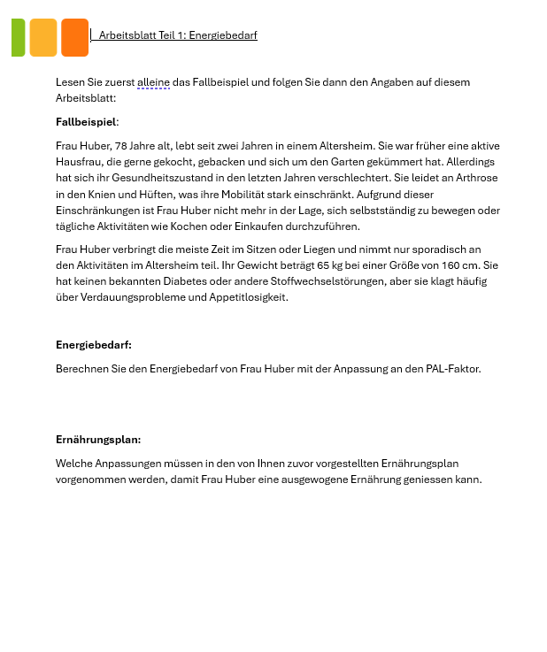
Arbeitsblatt: Vertiefung

Slide 13
Vertiefung in die Materie: Anwenden
Zeitlicher Ablauf | Lern-aktivität | Beschreibung | Sozialform | Medien
7 min 10 min 3 min | Selbst-studium | Kostformen: Lesen von Abschnitt 2.4.4 im Lehrmittel Arbeitsblatt zu den Kostformen Besprechung in Klasse | Einzelarbeit Partnerarbeit Klasse | Lehrmittel Arbeitsblatt Teil II

Slide 14
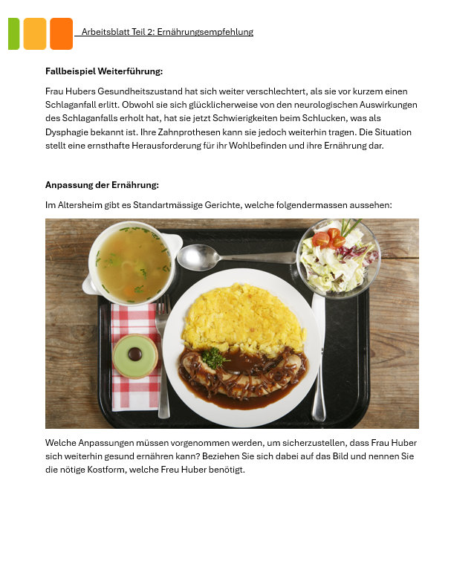
Arbeitsblatt: Vertiefung

Slide 15
Zusammenfassung
Zeitlicher Ablauf | Lern-aktivität | Beschreibung | Sozialform | Medien
3 min | Recap | Zusammenfassung: Lebensmittelpyramide Nährstoffe Energieumsatz Anpassungen | Frontalunterricht | PPT

